Slide 2
Рисование в абсолютной и относительной системе координат
Автор: Нигматуллин В.Р, г. Уфа, ГБОУ РИЛИ
Научный руководитель: Дединский И.Р.

Slide 3
Цели и задачи
Цель: Рисование объектов в относительной и абсолютной системе координат;
Задачи:
Изучить язык С/С++, познакомиться с библиотекой TXLIB;
Получить простой метод рисования объектов;
Получить формулы перехода из абсолютной системы в относительную систему координат;

Slide 4
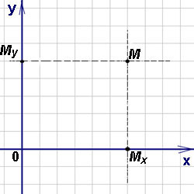
Актуальность
X
0
Y
АБСОЛЮТНАЯ СИСТЕМА КООРДИНАТ

Slide 5
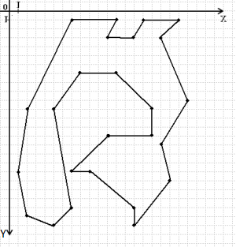
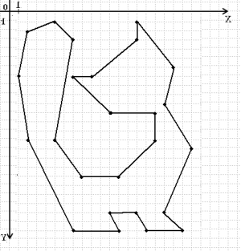
Актуальность

Slide 6
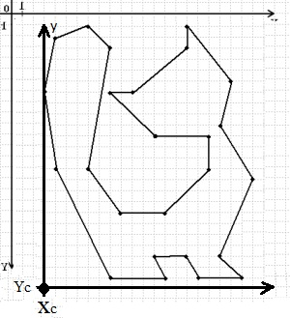
Относительная система координат
XНОВ = XС + XСТАР
YНОВ = YС – YСТАР
struct Coords {
int centX_, centY_;
struct Point {
int posX_, posY_;
}
Point newCoords ( int x, int y ) {
return { centX_ + x,
centY _– y };
} ;

Slide 7
Демонстрация
X
0
X
0
А ( 1, 1 )
Б ( 4, 2 )
Бʹ ( 2 + 4, 4 - 2 )
Y
Аʹ ( 1 + 2, 4 - 1 )
Y
Центр( 2, 4 )

Slide 8
Результаты
Изучен язык С/С++;
Получен простой метод рисования объектов;
Получены формулы перехода из абсолютной системы в относительную систему координат;

Slide 9
Спасибо за внимание.
Выражаю благодарность Илье Рудольфовичу Дединскому за самоотверженную работу, за технологии, за знания, которые переворачивают прежнюю систему координат!

